Slide 1
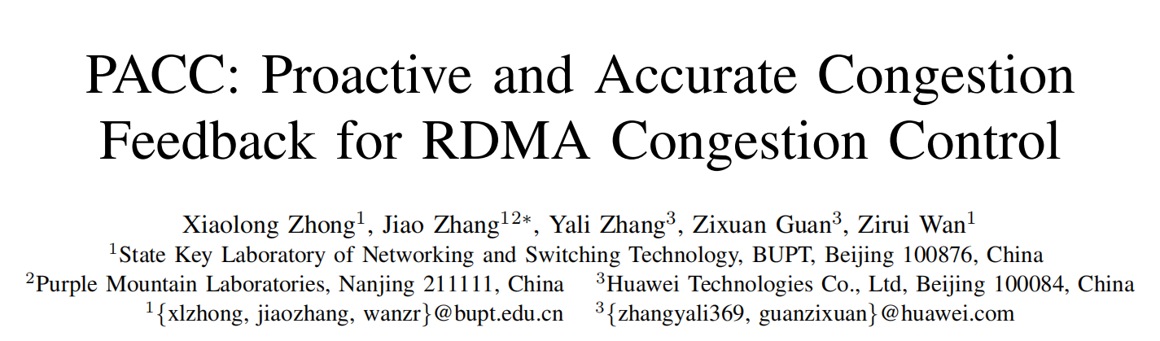
PACC：对RDMA拥塞控制的主动精确控制反馈
网卡设备与DCQCN兼容，在交换机上进行改进计算

Slide 2
改进的三个方面
1. 缓慢的拥塞回复
当前的三种主流拥塞控制方案（DCQCN, TIMELY, HPCC）都是由接收端反馈给发送端，长距离的控制回路需要消耗发送方至少一个RTT来感知并响应拥塞。
产生影响：
1）在瓶颈交换机队列长度达到顶峰后，队列长度还会继续增长2~3个RTT时间
2）在解决突发流量拥塞时，HPCC和TIMELY大约需要5个RTT来恢复吞吐量，DCQCN在这段时间内一直链路利用率不足。
后台线程80μs更新一次
2. DCQCN方案中CNP生成的不精确性
交换机判断egress port（出口端口）队列长度>阈值
交换机给所有经过该端口的包按概率打ECN标记
接收方收到ECN包，封装CNP(拥塞通知包)
发送方收到CNP,降低对应流的传输速率
产生影响：
1）由于发生拥塞时，短流的ECN标记更容易被捕获，所以突发短流造成的拥塞传送的CNP数据包更多，相反长流造成的拥塞传送的CNP较少，长流和短流之间使吞吐量最多差60%。
2）由于长反馈循环，突发短流造成拥塞时，冗余的CNP抑制发送方速率恢复，残余的流不能以理想速率发送。
交换机PI控制器，指导CNP生成数目

Slide 3
改进的三个方面
3. 不能意识到微小突发流
应用负载的流有60%到90%可以在少于1RTT时间内完成，虽然这个过程很短，但微小流积累引发的队列深度堆积，也能导致拥塞控制。最后一个RTT发的拥塞信号会抑制发送方的发送速率，但是此时已经不拥塞了，会导致吞吐量下降，没有拥塞的新流受抑制。
产生影响：
1）长流造成的拥塞恢复吞吐量需要150μs，短流造成的拥塞恢复吞吐量需要350μs。
2）发送方不知道网络内部拥塞情况，一旦拥塞反馈延迟超过1个RTT，或说拥塞已经解决了，那再进行速率控制是无意义且有害的。
交换机要能区分微小突发流，不生成CNP
1. 减少给发送端的拥塞反馈时间：交换机反馈拥塞，80μs定期反馈。
本文主要改进
2. 解决微小流突发带来的CNP冗余问题：区分微小流突发这种特殊情况，
控制CNP的生成。

Slide 4
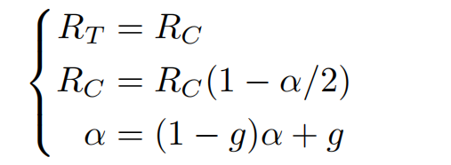
实现方案
网卡
1. 主机网卡架构继承自DCQCN，但是因为交换机给发送方返回拥塞控制信息，所以只需要RP（reaction point，发送方）和CP（congestion point，交换机）。
2. 当收到CNP后，发送端调整当前速率函数如下所示，当前速率$R_{C}，目标速率R_{T}$，减速系数a关系如下，其中g是一个预设置的0~1之间常量：

Slide 5
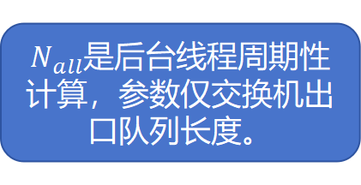
实现方案
交换机
交换机上三个重要组成部分：CNP数目计算器，CNP控制器，CNP生成器
交换机端口处维护一个流表：
sip/dip(源IP/目的IP) | txBytes(传输字节数) | $N_{cong}$(流的拥塞包数目) | $$N_{cnp}$$(流的CNP数目)
64 bits | 32 bits | 8 bits | 8 bits
1）计算CNP数目：PI控制器（比例-积分控制器）
$N_{all}$是后台线程周期性计算，参数仅交换机出口队列长度。
比例控制项
积分控制项
交换机队列长度稳定在阈值，所有拥塞流都获得了公平份额。
比例控制项：通过计算与队列阈值的偏差，对系统稳态误差程度做出快速响应。
积分控制项：与队列变化方向结合，队列长度快速收敛到队列阈值。

Slide 6

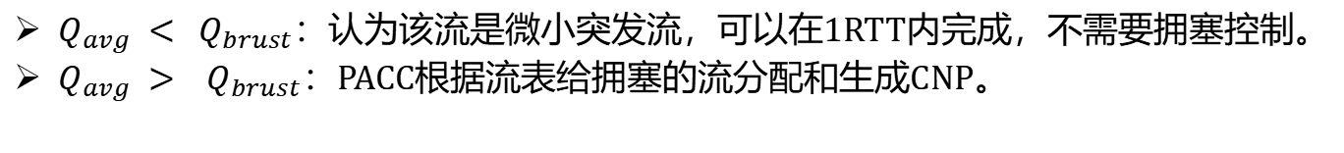
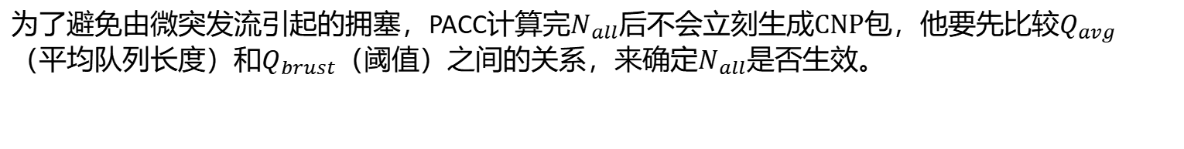
实现方案
交换机
2）区分和处理微突发流
为了避免由微突发流引起的拥塞，PACC计算完$N_{all}后不会立刻生成$CNP包，他要先比较$Q_{avg}（平均队列长度）$和$Q_{brust}（阈值$）之间的关系，来确定$N_{all}$是否生效。
指数移动平均
$Q_{avg} <$ ${ Q}_{brust}$：认为该流是微小突发流，可以在1RTT内完成，不需要拥塞控制。
$Q_{avg} >$ $Q_{brust}$：PACC根据流表给拥塞的流分配和生成CNP。
3）CNP在流之间的分配
每个流分配的CNP是根据流的拥塞程度。拥塞流的CNP数目$N_{cnp}$是根据流表条目中记录的拥塞包数目$N_{cong}$加权平均获得。
4）CNP的生成
在交换机上生成，PACC固定时间间隔，以最高优先级从交换机向发送端发送CNP包。

